Slide 1

Segmentación de Clientes

Slide 2

Datos
Datos de más de 100K de pedidos hechos entre 2016 y 2018 en diferentes marketplaces de Brasil a través de la plataforma Olist.
Datos:
Status de los pedidos
Precio y medio de pago
Costo de envío
Categoría de los productos
Reviews
Información geográfica de los clientes y vendedores.

Slide 3
Flujo de Trabajo
Preprocesamiento de los datos
Ingeniería de variables
EDA
Creación de un nuevo dataset con datos agrupados de los clientes
Prueba con 3 diferentes enfoques de clusterización
Definición y descripción de los clusters

Slide 4
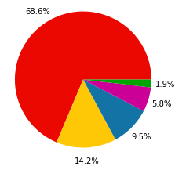

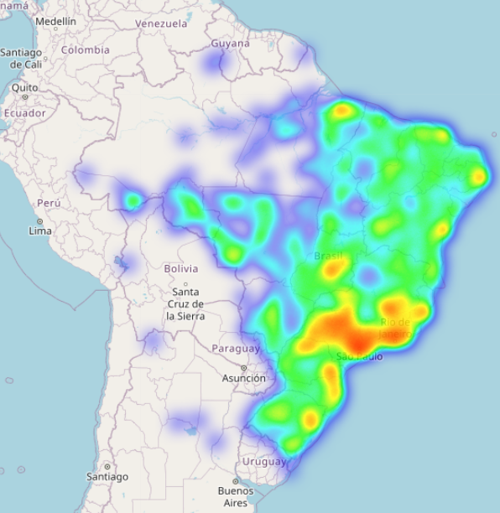
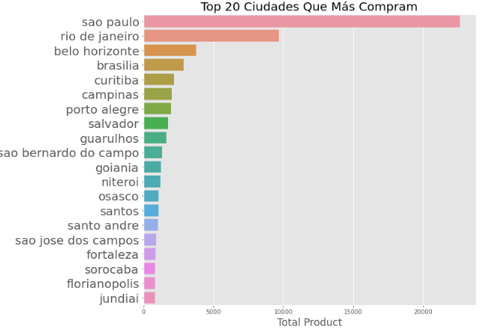
¿Dónde están los clientes?

Slide 5
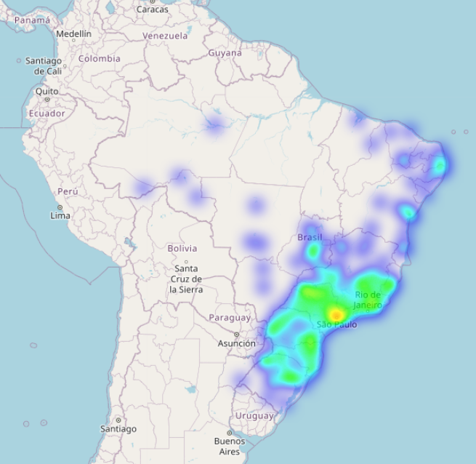
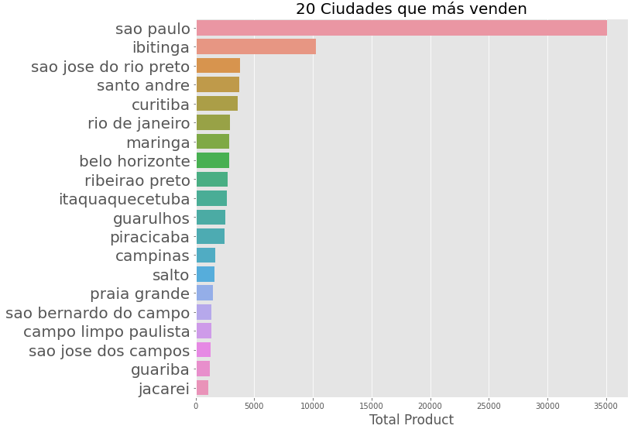
¿Dónde están los vendedores?
2º lugar: Ibitinga-SP “Capital Nacional del Bordado”

Slide 6
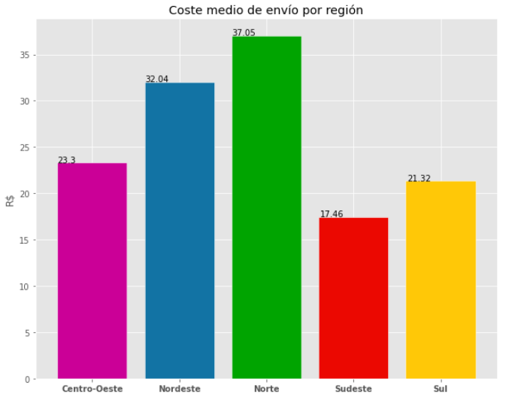
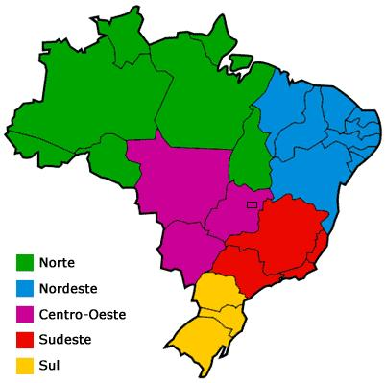
Quién paga más por costes de envío?
Costo médio de envio
R$ 20,06

Slide 7
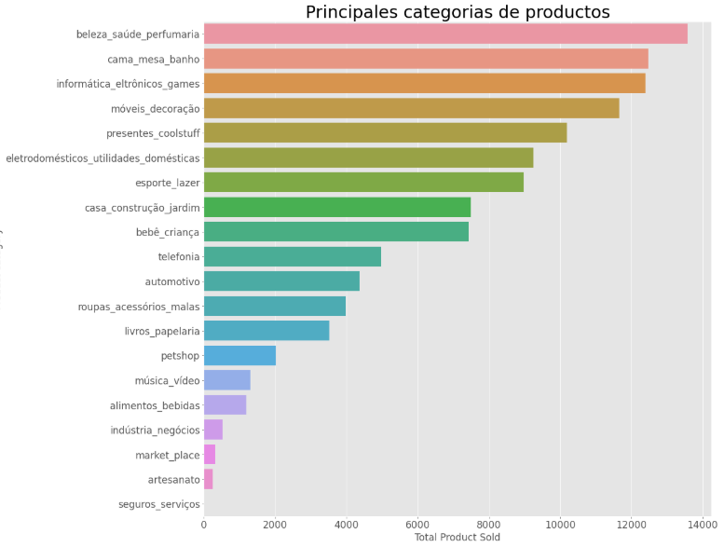
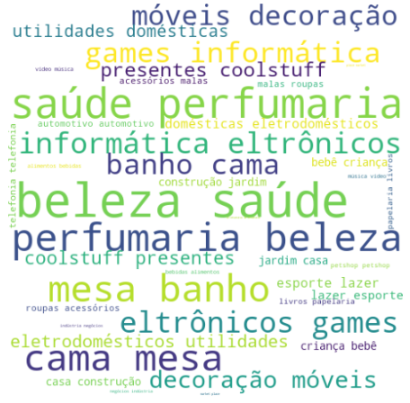
Categorías de productos más vendidas
Antes: 71 categorias
Después: 20 categorías

Slide 8
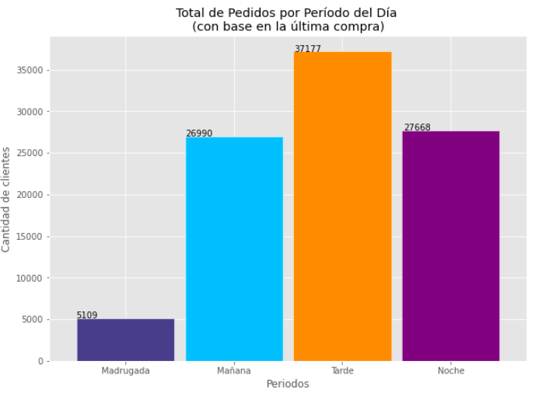
¿A qué hora compran los clientes?

Slide 9
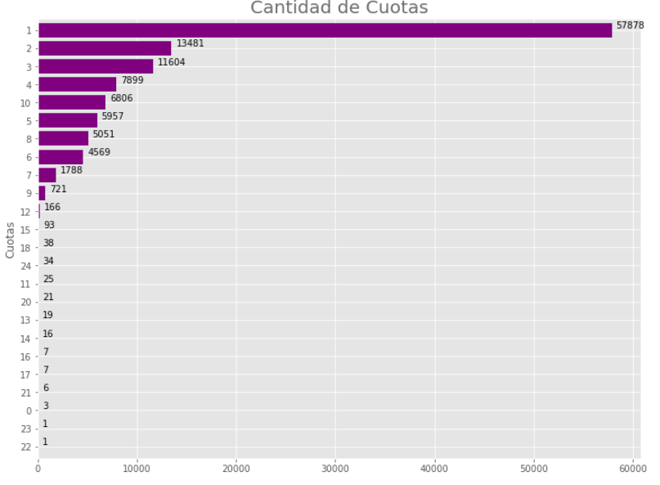
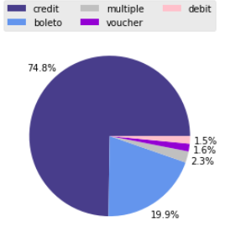
¿Cómo pagan?

Slide 10


¿Cómo evalúan los clientes?
Score médio: 4.09

Slide 11

Vamos a la clusterización!

Slide 12
Análisis RFM
RECENCY
Última fecha de compra 29-08-2018
Média 238 dias
Min 0 dias
Max 601 dias
FREQUENCY
Número de pedidos por cliente
87% 1 compra
10% 2 compras
2% 3 compras
1% 4 compras
<1% otros valores
MONETARY VALUE
Suma de los valores de los pedidos de cada cliente
46% <= R$ 100,00
47% >100 e <= 500
6% >500 <= 2000
1% > 2000
Média: R$ 207,14

Slide 13
Clusterización 3 enfoques:
R+F+M Score K-Means
RFM Clusters K-Means
Monetary Value < 2000 y Frequency <=3
3. RM Clusters K-Means
Monetary Value < 10000

Slide 14
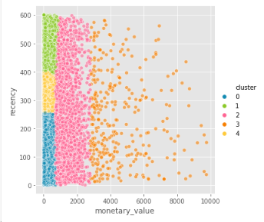
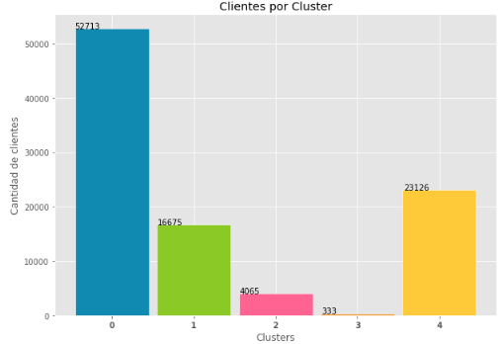
Clusterización Recency y Monetary Value
96912 clientes
0 - Nuevos clientes 54,36%
1 - Perdidos 17,20%
2 - Potencial campeon 4,19%
3 - Campeones 0,34%
4 - En riesgo 23,86%

Slide 15
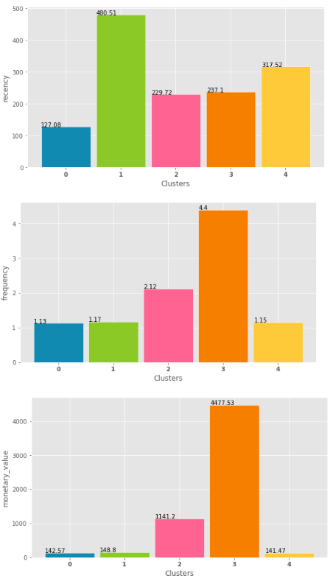
Clusterización Recency y Monetary Value
Cluster | 0 | 1 | 2 | 3 | 4
 | Nuevos clientes | Perdidos | Potencial Campeones | Campeones | En Riesgo
Recency (média) | 127 dias | 480 dias | 229 dias | 237 dias | 317 dias
Frequency (média) | 1,13 | 1,17 | 2,12 | 4,40 | 1,15
Monetary (média) | R$ 142,57 | R$ 148,80 | R$ 1141,20 | R$ 4477,53 | R$ 141,47

Slide 16
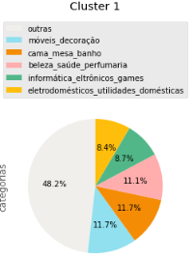
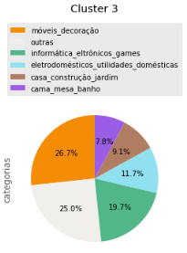
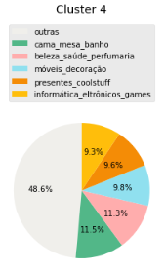
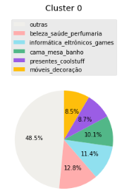
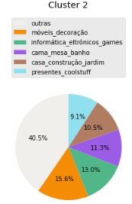
Categorías de productos
Nuevos clientes | Perdidos | Potencial Campeones | Campeones | En Riesgo

Slide 17
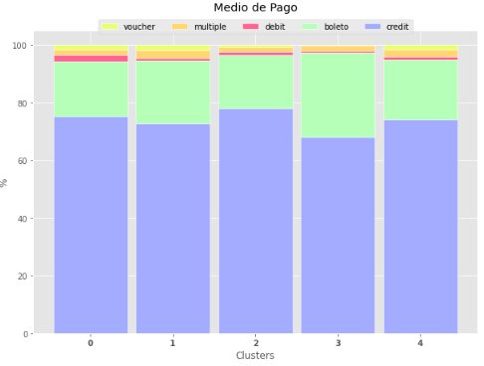
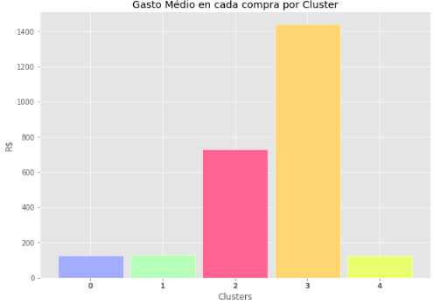
Medios de Pago y Gasto Médio
Principales medios de pago:
Tarjeta de crédito y boleto
Gasto médio por compra
Nuevos clientes | Perdidos | Potencial Campeones | Campeones | En Riesgo
R$ 127,34 | R$ 130,48 | R$ 730, 61 | R$ 1438,89 | R$ 125,43

Slide 18
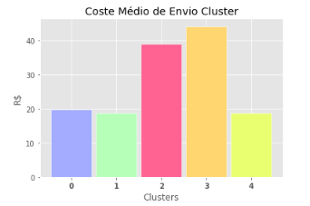
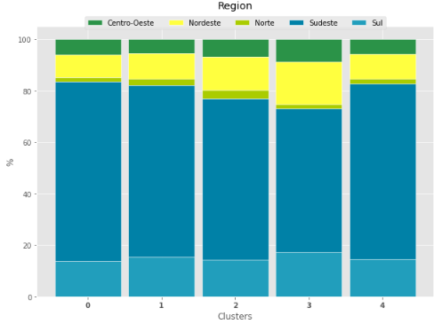
Ubicación y Costo de Envío
Custo médio de envio
Nuevos clientes | Perdidos | Potencial Campeones | Campeones | En Riesgo
R$ 19,72 | R$ 18,78 | R$ 38,90 | R$ 44,15 | R$ 18,77
Principales Estados: SP, RJ, MG, PR, RS
Cluster 3: 6,9% BA
Principales ciudades: São Paulo, Rio de Janeiro, Belo Horizonte, Brasília, Curitiba, Porto Alegre e Salvador.

Slide 19
Tabla de comparación
Cluster | 0 | 1 | 2 | 3 | 4
 | Nuevos clientes | Perdidos | Potencial Campeones | Campeones | En Riesgo
Recency (média) | 127 dias | 480 dias | 229 dias | 237 dias | 317 dias
Frequency (média) | 1,13 | 1,17 | 2,12 | 4,40 | 1,15
Monetary (média) | R$ 142,57 | R$ 148,80 | R$ 1141,20 | R$ 4477,53 | R$ 141,47
Gasto médio (compra) | R$ 127,34 | R$ 130,48 | R$ 730, 61 | R$ 1438,89 | R$ 125,43
Envio | R$ 19,72 | R$ 18,78 | R$ 38,90 | R$ 44,15 | R$ 18,77
Principales categorias de compras | 1. Beleza, Saúde e Perfumaria; 2. Informática, Eletrônicos & Games; 3. Cama, Mesa e Banho 4. Presentes & Cool Stuff | 1. Móveis e Decoração 2. Cama, Mesa e Banho 3. Beleza, Saúde e Perfumaria 4. Informática, Eletrônicos & Games; | 1. Móveis e Decoração 2. Informática, Eletrônicos & Games; 3. Cama, Mesa e Banho 4. Casa, Construção e Jardim | 1. Móveis e Decoração 2. Informática, Eletrônicos & Games; 3. Eletrodomésticos e Utilidades domésticas 4. Casa, Construção e Jardim | 1. Cama, Mesa e Banho; 2. Beleza, Saúde e Perfumaria 3. Móveis e Decoração 4. Presentes e Cool Stuff

Slide 20
Ubicación y Costo de Envío

